Slide 1
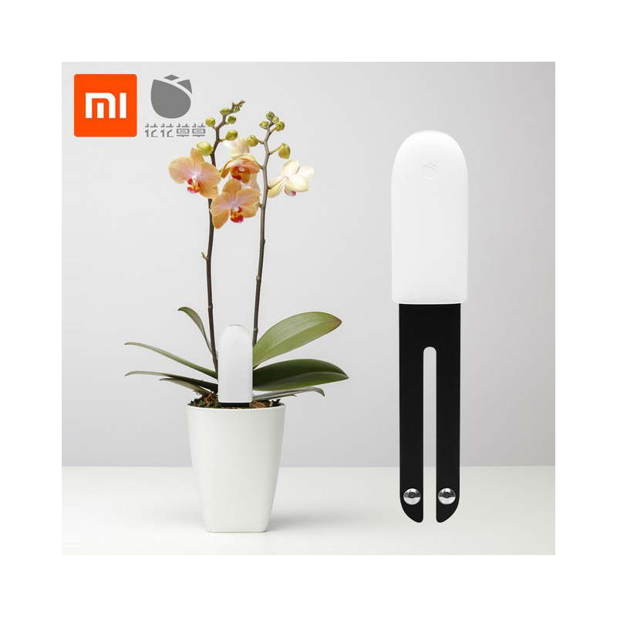
HomeAssistant
flower care plant - puch

Slide 2
Anwendungsfall - SOLL
Sobald der Feuchtigkeitswert unter einen bestimmten Schwellenwert sinkt, wird eine Message mit dem Wert und der Aufforderung zum Gießen über Telegram an eine bestimmte ChatId geschickt

Slide 3
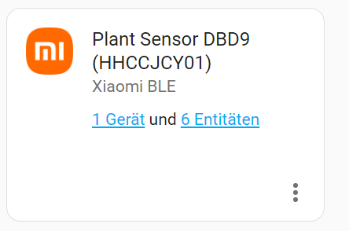
Vorbedingungen
Installation – Integration für Xiaomi BLE
Telegram – Chatbot erzeugen
https://tutorials-raspberrypi.de/smart-home-assistant-telegram-bot-notifications/?utm_content=cmp-true
Telegram – Nodes für Node Red installieren
https://flows.nodered.org/node/node-red-contrib-telegrambot
ACHTUNG: Telegram kann auch über die config.yaml eingebunden werden – eine Verwendung in den Automatisierungen ist damit gegeben, jedoch ein Aufruf in Node Red umständlich

Slide 4
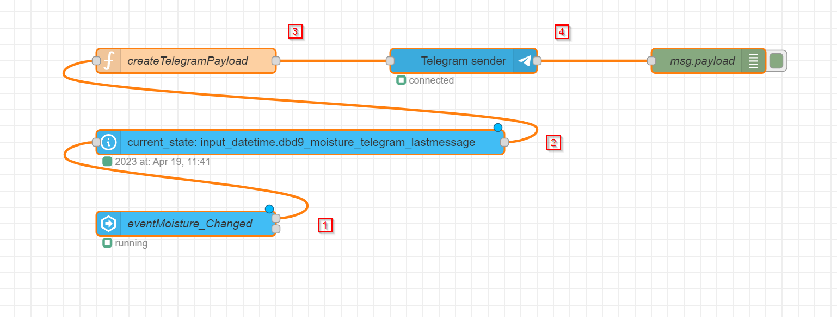
Node Red Flow

Slide 5
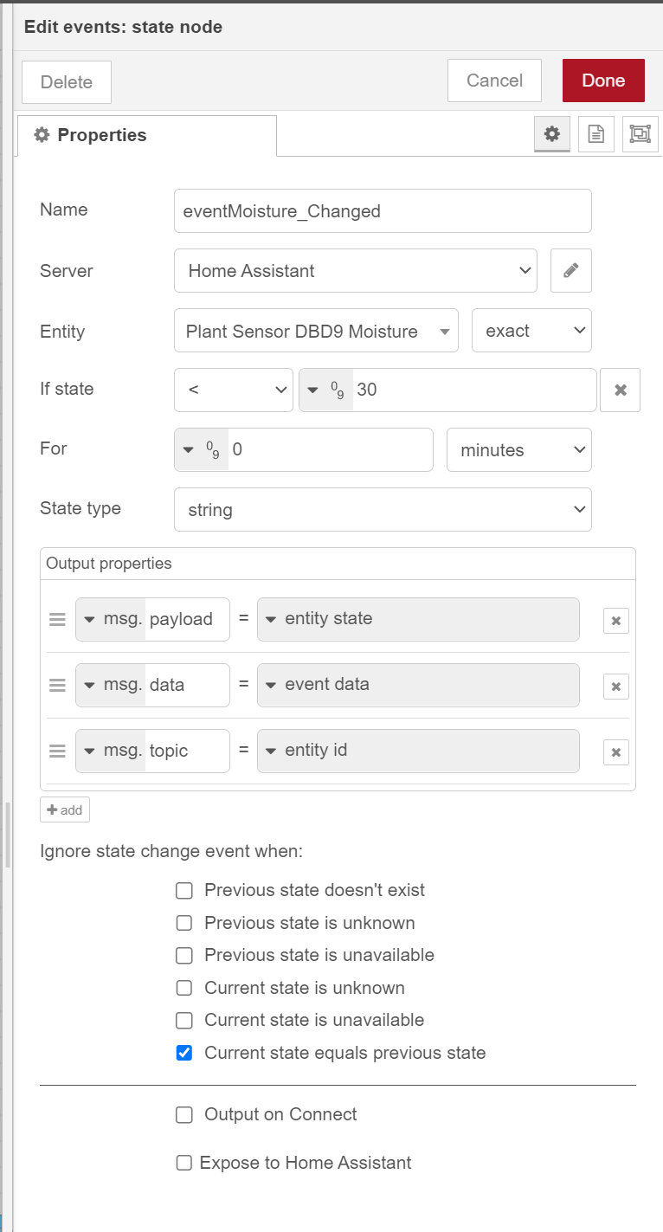
Flow – Node 1

Slide 6
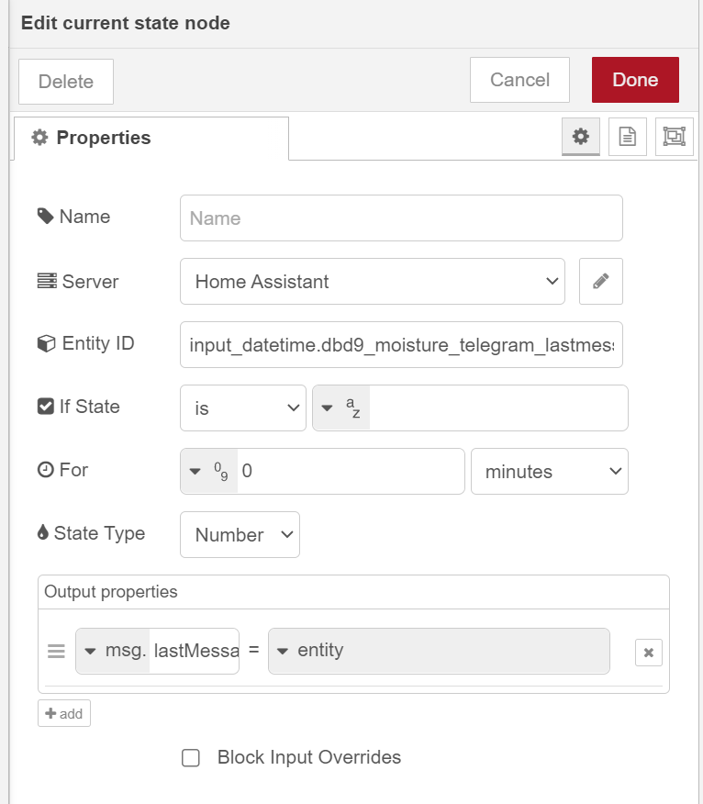
Flow – Node 2

Slide 7
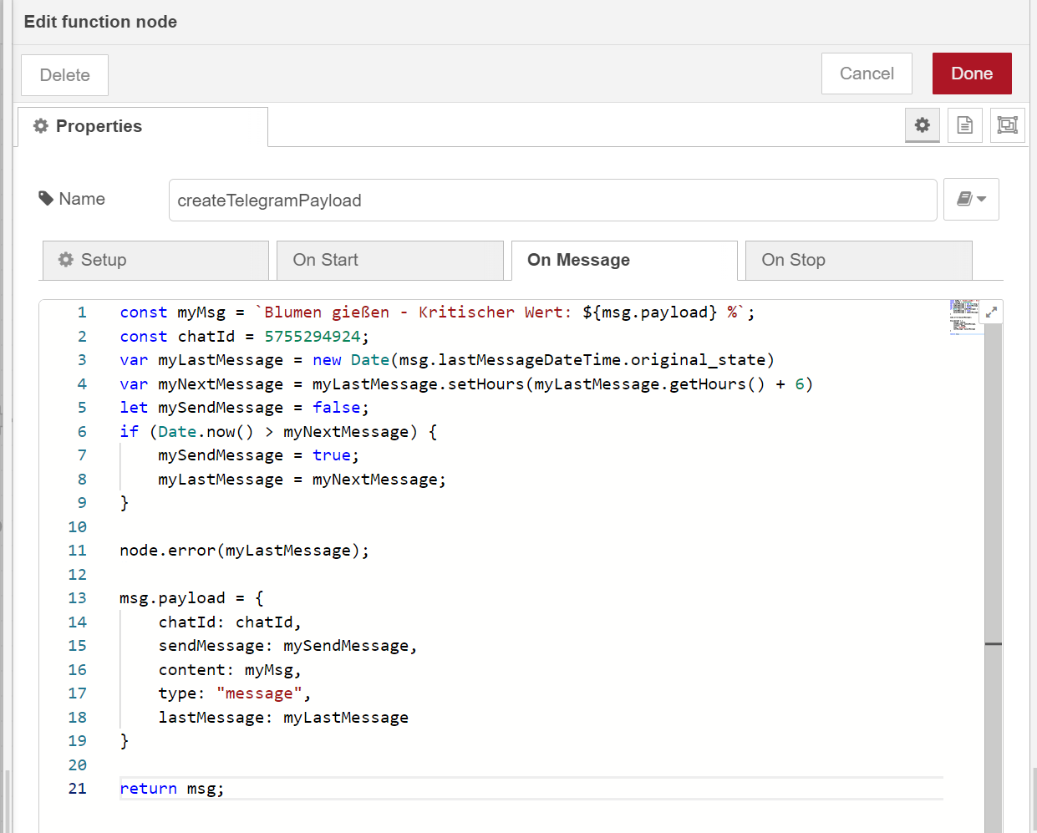
Flow – Node 3

Slide 8
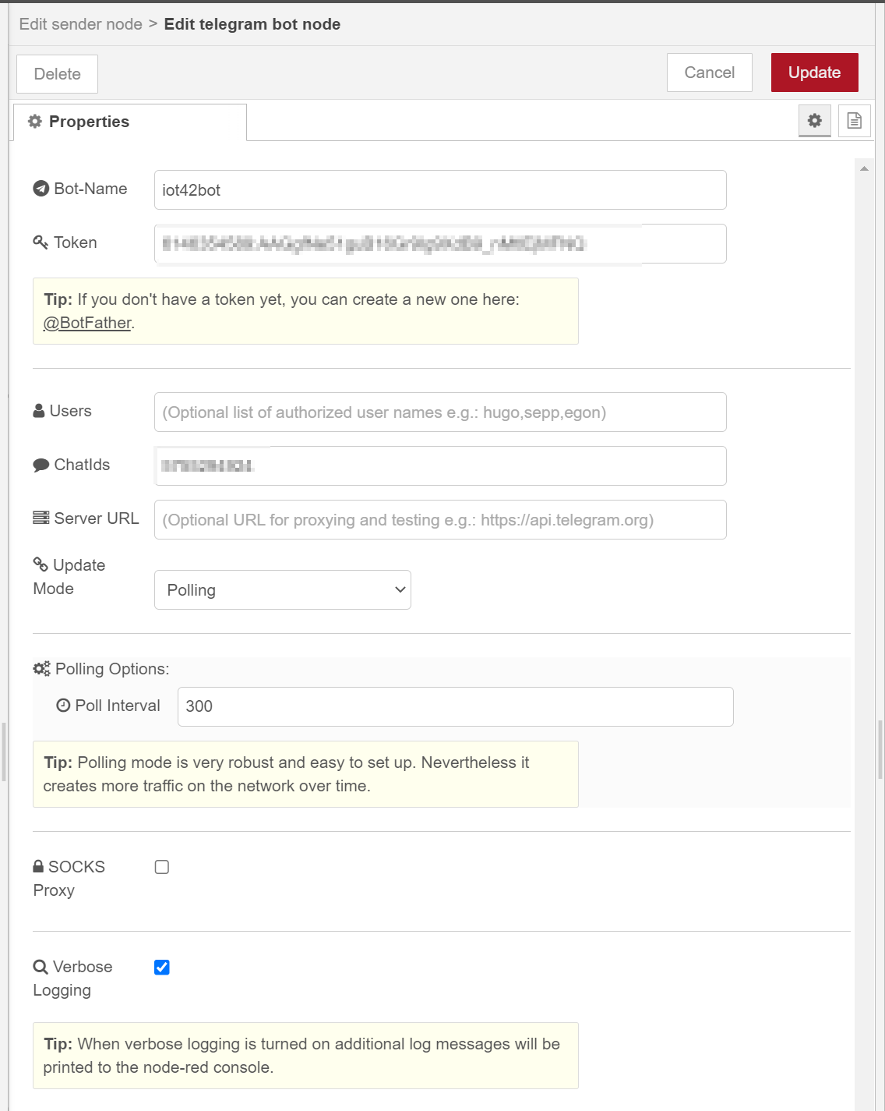
Flow – Node 4
1) Chatbot Settings konfigurieren

Slide 9
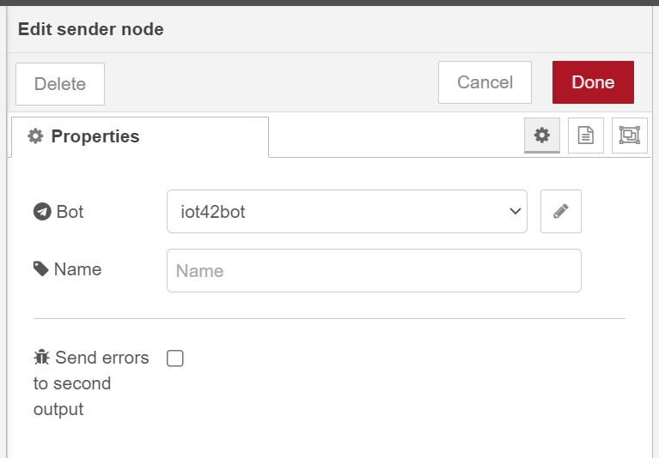
Flow – Node 4
ACHTUNG:
Damit der Telegram Node funktioniert,
Muss der payload folgendermaßen definiert sein.
msg.payload = {
chatId: chatId,
sendMessage: mySendMessage,
content: myMsg,
type: "message",
lastMessage: myLastMessage
}

Slide 10
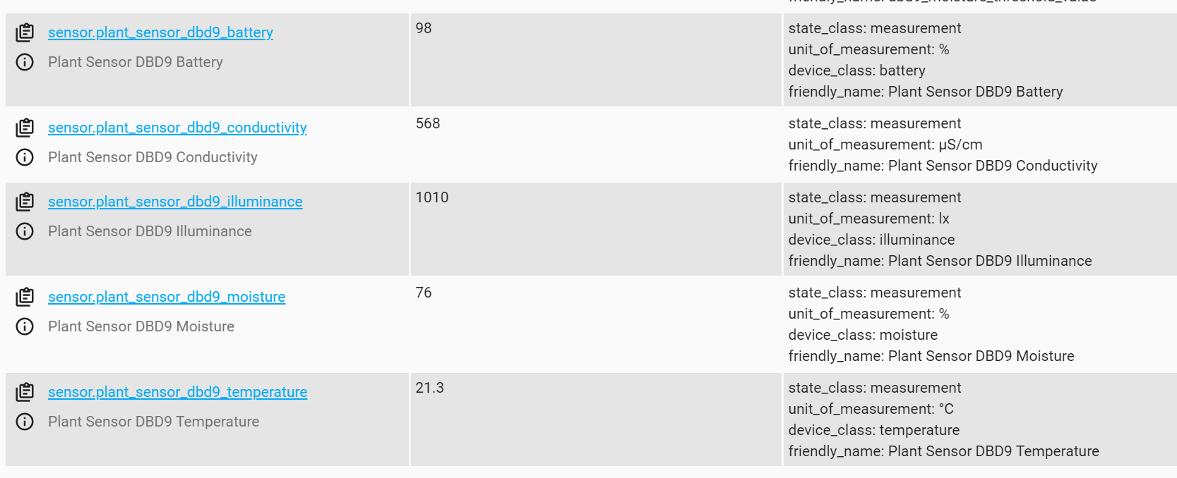
Sensorwerte

Slide 11
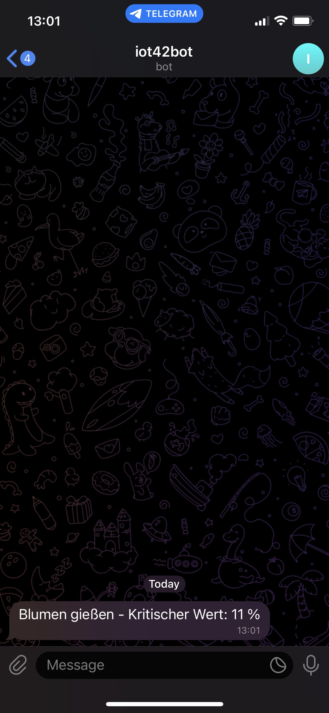
Ergebnis:
Beim Unterschreiten
des Schwellwertes wird
über Telegram eine Message
geschickt.

